Slide 1
Pronalaženje sumnjivaca
gn00ms

Slide 2
Sadržaj
Opis zadatka
Pregled zahtjeva
Korišteni alati i tehnologije
Arhitektura
Organizacija rada
Iskustva

Slide 3
Opis zadatka
Pretraživanje policijske baze podataka
Kriminalci
Slučajevi
Dokazi
Baza podataka je na udaljenom računalu
Program koriste policajci
Tri razine:
Pozornik (osnovna)
Narednik (srednja)
Kapetan (visoka)

Slide 4
Pregled funkcionalnih zahtjeva
Pozornik (osnovna razina)
Postavljanje upita o kriminalcima, slučajevima i dokazima
Pregled informacija o pojedinim kriminalcima, slučajevima i dokazima
Narednik (srednja razina)
Sve ovlasti pozornika
Izmjena profila kriminalaca i slučaja
Dodavanje novih dokaza
Kapetan (visoka razina)
Sve ovlasti narednika
Stvaranje novih profila kriminalaca
Pridjeljivanje policajaca pojedinom slučaju
Pristup statistici baze i dnevniku pretraživanja

Slide 5
Pregled ostalih zahtjeva
Podržani znakovi hrvatske abecede
Trajanje pretrage < 10s
Omogućen paralelni rad više korisnika
Neispravno korištenje sustava ne smije utjecati na funkcionalnosti sustava ili stanje baze podataka

Slide 6
Korišteni alati i tehnologije
Popis svih korištenih alata:
GitLab: https://gitlab.com/
Astah: http://astah.net/
iText: http://itextpdf.com/
PhpMyAdmin: https://www.phpmyadmin.net/
MySQL: https://www.mysql.com/
Eclipse: https://eclipse.org/
Netbeans: https://netbeans.org/
Korišteni programski jezici i tehnologije:
Back-end : Java, SQL
Front-end: JavaFX

Slide 7
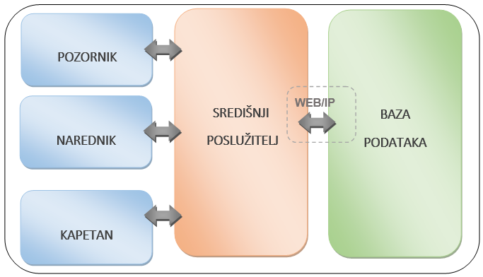
Arhitektura sustava
Sustav komunicira s udaljenom baza podataka
MVC oblikovni obrazac za implementaciju sustava

Slide 8
Organizacija rada
Vremenska linija razvoja:
Raspodjela posla po članovima tima:
1. ciklus
2.ciklus
Dogovor oko podjela posla za implementaciju
Definicija izgleda programa
Upoznavanje i plan rada
Rasprava o zadatku i tehnologijama
Definicija svih zahtjeva
Dizajniranje arhitekture i baze podataka
Izrada dijagrama
Pisanje dokumentacije
Rad na implementaciji
Iterativno otklanjanje problema
Izrada dijagrama
Pisanje dokumentacije i izrada prezentacije

Slide 9
Naučene lekcije
Dobro:
Česti sastanci
Želja za radom
Komunikacija je ključ uspjeha
Moglo je i bolje:
Sve treba dobro definirati – ne dozvoliti da se nešto implicira!
Pretpostavljanje je dovelo do manjih nesporazuma
Ostaviti dovoljno vremena za provjere i ispitivanje

Slide 10
Članovi grupe
Ivona Škorjanc (ivona.skorjanc@fer.hr)
Karmela Slačanac (karmela.slacanac@fer.hr)
Tomislav Skoković (tomislav.skokovic@fer.hr)
Tanja Židić (tanja.zidic@fer.hr)
Karla Tomiek (karla.tomiek@fer.hr)
Anton Filipović (anton.filipovic@fer.hr)
Mirko Bartol (mirko.bartol@fer.hr)

